Slide 1
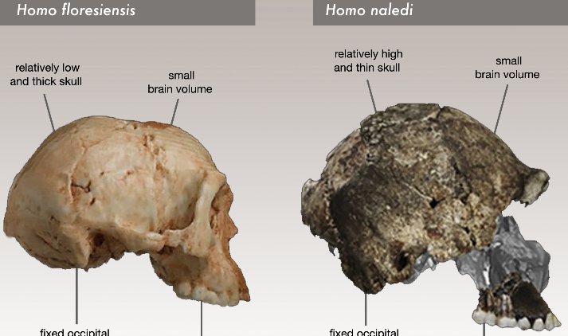
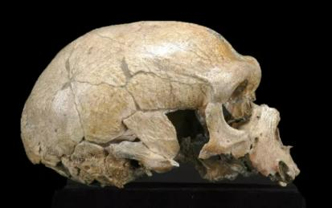
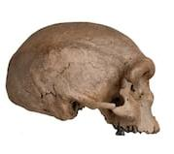
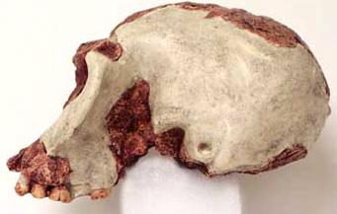
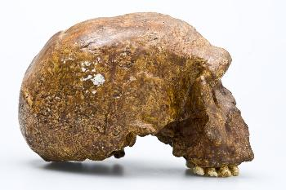
dnalc.cshl.edu/view/15857-Homo-habilis-skull-side-view.html
Tout savoir sur Homo luzonensis
Homo heidelbergensis
Homo longi

Slide 2






Slide 3


